Slide 1
Introduction
  Computer Basics
  Java
  Programming Basics
Notes:
An individual’s data is connected to enormous data from people over the world such as social network, research articles, and biomedical data on daily basis via internet.

Slide 2
Hardware and Software
  컴퓨터 시스템은 하드웨어와 소프트웨어로 구성
    하드웨어: 컴퓨터 시스템에서 실제로 손으로 만질 수 있는 물질적인 파트
    소프트웨어: 컴퓨터 프로그램
  하드웨어에 대한 배경 지식은 소프트웨어 이해를 도움

Slide 3
Hardware
  입력 장치: 키보드, 마우스
  출력 장치: 모니터, 프린터
  프로세서 (central processing unit or chip)
  메모리 (main memory, 보조 기억 장치 – 하드디스크 등)

Slide 4
비트, 바이트, 어드레스
  비트: 0 or 1
  바이트: 8 비트
  Main memory의 1바이트는 하나의 주소

Slide 5
데이터 저장
  숫자, 문자, 문자열, 이미지, 비디오, 프로그램 자체 모두 바이너리 형태로 변환되어 저장됨
  1바이트 이상의 데이터를 저장할 때는 여러개의 메모리의 주소가 사용됨

Slide 6
파일
  하드디스크와 같은 보조 기억 장치에 저장되는 형태
  여러 바이트가 하나의 파일
  여러 파일은 하나의 디렉토리 혹은 폴더로 저장됨
  프로그램 파일은 보조 기억 장치에서 실행될 때는 주기억 장치로 복사됨

Slide 7
Binary data
  기계는 0과 1의 형태로 데이터를 유지하는 게 쉽지만, 사람이 0과 1의 형태로 프로그래밍하기는 어려움
  숫자, 문자, 이미지, 비디오, 프로그램 등의 데이터는 자동으로 0과 1의 형태로 변환됨

Slide 8
Programs
  한 프로그램은 여러 instructions (명령어) 의 한 집합
  숫자, 문자, 이미지, 비디오, 프로그램 등의 데이터는 자동으로 0과 1의 형태로 변환됨
  이메일, 문서편집기, 휴대폰 앱, 비디오 게임 등 일상생활에서 거의 매일 프로그램을 사용함
  주기억 장치로 저장된 명령어들을 따라가는 것을 프로그램을 실행한다(run or execute)고 함

Slide 9
프로그램의 실행
  두 개의 형태의 입력
    프로그램
    프로그램 실행에 필요한 데이터
  출력
    프로그램을 실행한 후 결과

Slide 10
운영 체제 (Operating System)
  운영체제란?
    컴퓨터 연산을 총괄하는 프로그램
    실행하고자 하는 프로그램을 탐색하여 시작하게 함
  운영체제 종류
    Microsoft Windows
    Apple’s Mac OS
    Linux
    UNIX

Slide 11
프로그래밍 언어
  고급 (high-level) 프로그래밍 언어
    사람이 사용하기 편리
    Java, C#, C++, Visual Basic, Python, Ruby
  컴퓨터 하드웨어는 고급 프로그래밍 언어를 이해할 수 없음
    고급 프로그래밍 언어는 기계어나 어셈블리어로 변환되어야 함

Slide 12
컴파일러
  고급 프로그래밍 언어로 작성된 프로그래 소스를 기계어나 어셈블리어로 번역함
  각 운영체제나 컴퓨터에 따라 소스 코드가 컴파일 되어야 함
  컴파일된 프로그램이 다른 운영체제나 컴퓨터 환경에서 실행이 안 될 수 있음

Slide 13
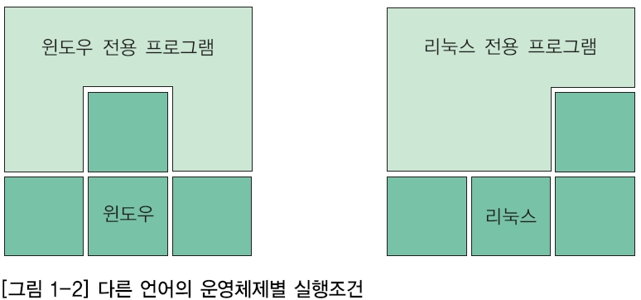
자바 탄생 배경 – 기존 프로그래밍 언어
  특정 플랫폼에 종속된 코드를 생성

Slide 14
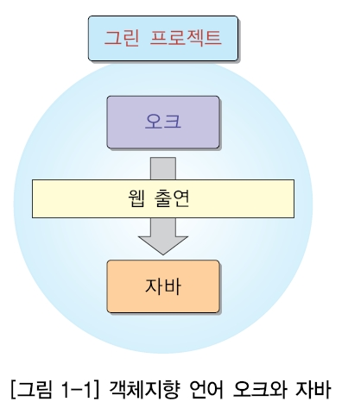
자바의 탄생
  썬 마이크로시스템즈사에서 개발
  인터넷이 확산됨에 따라 기존의
  객체지향언어인 오크(OAK)가 자바라는
  이름으로 새롭게 탄생함
  캐나다 컴퓨터과학자 제임스 고슬링에 의해 설계
  자바라는 이름은 인도네시아 커피에서 유래됨

Slide 15
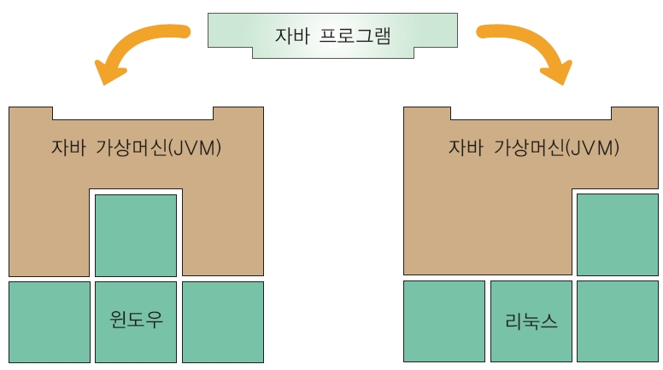
플랫폼에 독립된 프로그램
  [그림 1-3] 자바의 운영체제별 실행조건
  자바 가상머신(JVM Java Virtual Machine) 개념

Slide 16
Java Byte-Code
  The Java compiler does not translate a Java program into assembly language or machine language for a particular computer.
  Instead, it translates a Java program into byte-code.
  Byte-code is the machine language for a hypothetical computer (or interpreter) called the Java Virtual Machine.

Slide 17
자바 가상 머신
자바 가상머신(JVM)의 장점
  다양한 운영체제와 하드웨어에서 실행 할 수 있다
  예) PC에서 만든 프로그램을 휴대폰이나 냉장고 등 가전제품에서 실행할 수 있다
자바 가상머신(JVM)의 단점
  시스템에 최적화된 바이너리에 비해 속도가 느려질 수 있음
  (최근 기술력의 발전으로 속도가 많이 향상됨)
  모든 플랫폼에서 가상머신을 개발해야 함

Slide 18
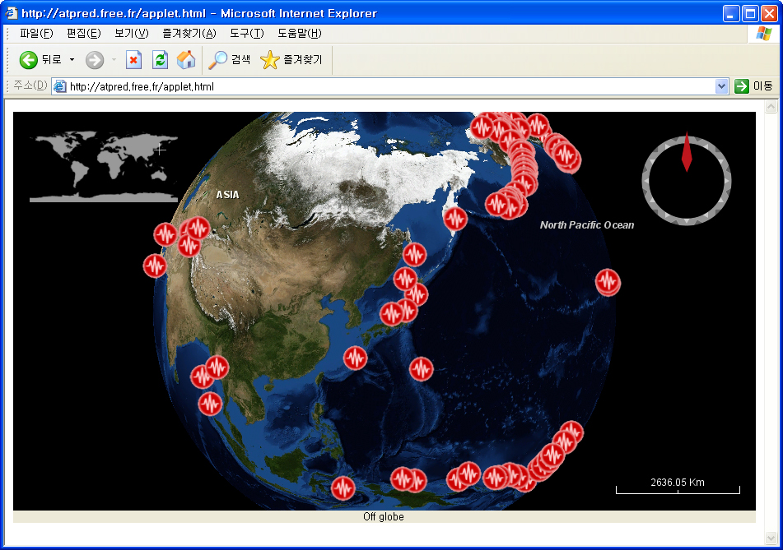
자바의 변천과정
  애플릿(Applet) : 자바로 만든 애플리케이션을 웹 브라우저에서 실행하는 형태
    초기 웹은 정적인 웹 페이지 형태
    단점
      애플릿을 실행하려면 PC의 하드디스크에 있는 클래스 파일을 실행해야 함, 보안상의 문제 발생
    플래시 등의 멀티미디어 웹 기술의 발달로 수요가 감소됨
  애플릿으로 구현한 웹페이지

Slide 19
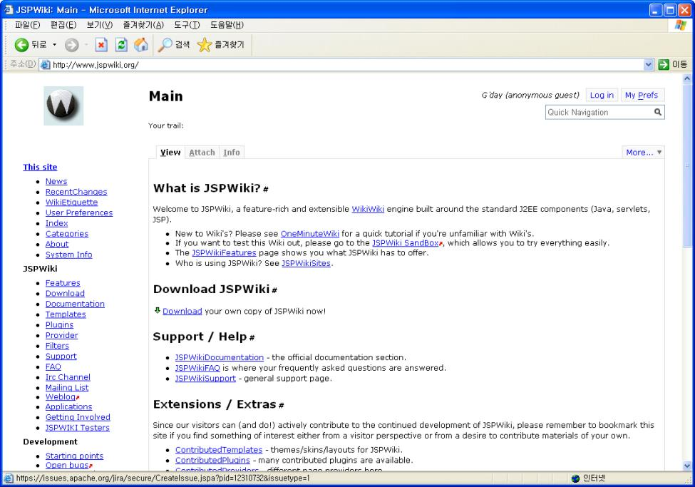
자바 서블릿
  서블릿(Servlet) : 자바에 기반을 둔 웹 프로그래밍 기술
    CGI(Common Gateway Interface)에 비해 편리하고 성능 우수
    JSP(Java Server Page) 기술로 발전
  서블릿으로 만든 대표적 페이지

Slide 20
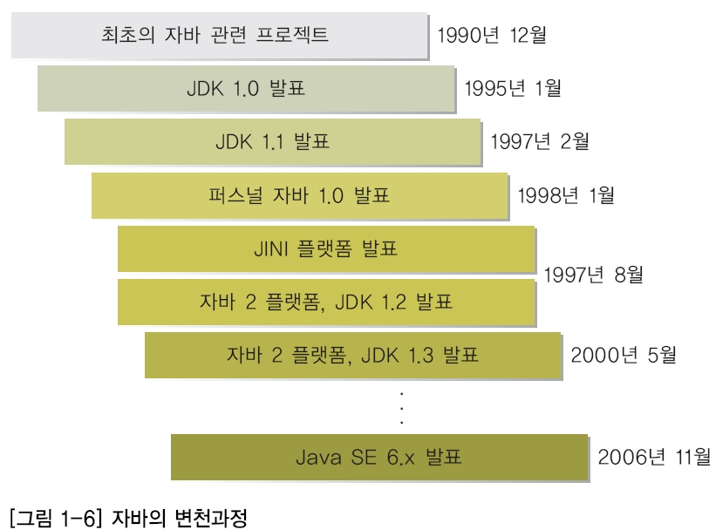
자바의 변천 과정

Slide 21
자바의 장단점
자바의 장점
  매우 간결하면서도 강력한 객체지향 언어
  운영체제와 하드웨어에 독립적이며, 많은 부분이 공개되어 있어 여러 기술에 표준화된 공개 규격이 있음
  플랫폼에 독립적
자바의 단점
  그래픽 처리의 속도가 중요한 애플리케이션에는 적합하지 않음
  윈도우 응용 프로그램을 개발하는데 적합하지 않음
    UI 라이브러리인 Swing의 속도가 느림
    윈도우 운영체제에 능동적으로 대처하기 힘듦

Slide 22
자바의 활용
최근
  SWT 라이브러리, RCP(Rich Client Platform), RAP(Rich Ajax Platform)
Java의 활용
  인터넷, 웹 기반의 서버 프로그램, 휴대폰 등의 임베디드 기반의 애플리케이션 개발에 적합
  운영체제의 영향을 받는 일반 애플리케이션, 그래픽 처리가 필요한 게임 등의 개발에는 부적합

Slide 23
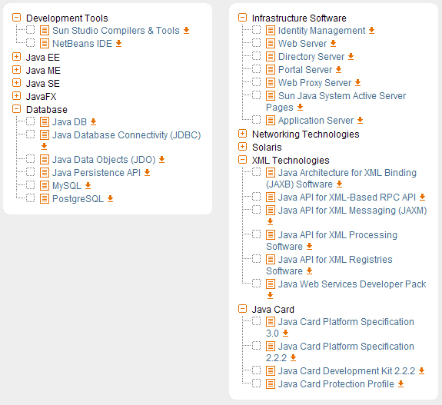
플랫폼이란?
  자바 프로그램이 실행될 특정 환경(하드웨어, 운영체제)
  초기에는 작고 간결했으나 점차 덩치가 커짐
  자바 기술의 분류

Slide 24
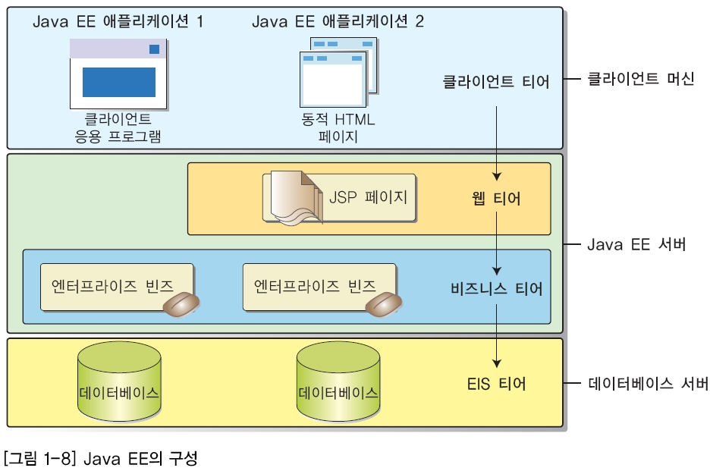
자바 주요 플랫폼
  Java EE(Enterprise Edition) – 기업용 애플리케이션 개발에 적합한 솔루션만 모아둠
    ERP(Enterprise Resource Planning), 인터넷 뱅킹, 쇼핑몰 등 동시에 다수 사용자를 처리
    데이터베이스와 밀접
    실시간 대용량 데이터
사용자가 접하는 클라이언트 영역
사용자 요청을 처리하는 비즈니스 로직 등을 구현하는 영역
DB, ERP 등 기업의 핵심 기간 시스템.
EIS(Enterprise Information System)

Slide 25
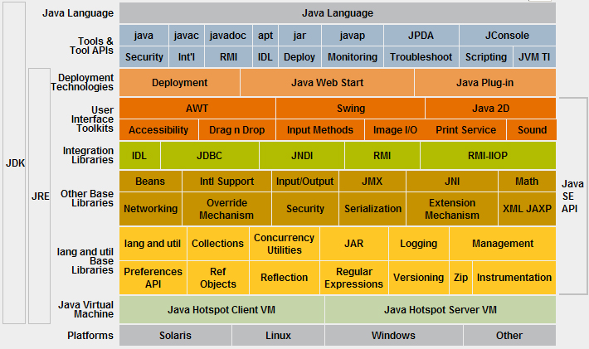
자바의 주요 플랫폼
  Java SE(Standard Edition) – 자바의 기본 플랫폼
    JDK (Java Development Kit) : 컴파일러, 라이브러리 등을 포함하는 영역
    JRE (Java Runtime Environment)
자바 실행영역
자바 개발환경 포함 영역
  [그림 1-9] Java SE의 구성
자바에서 기본적으로 제공하는 클래스 라이브러리

Slide 26
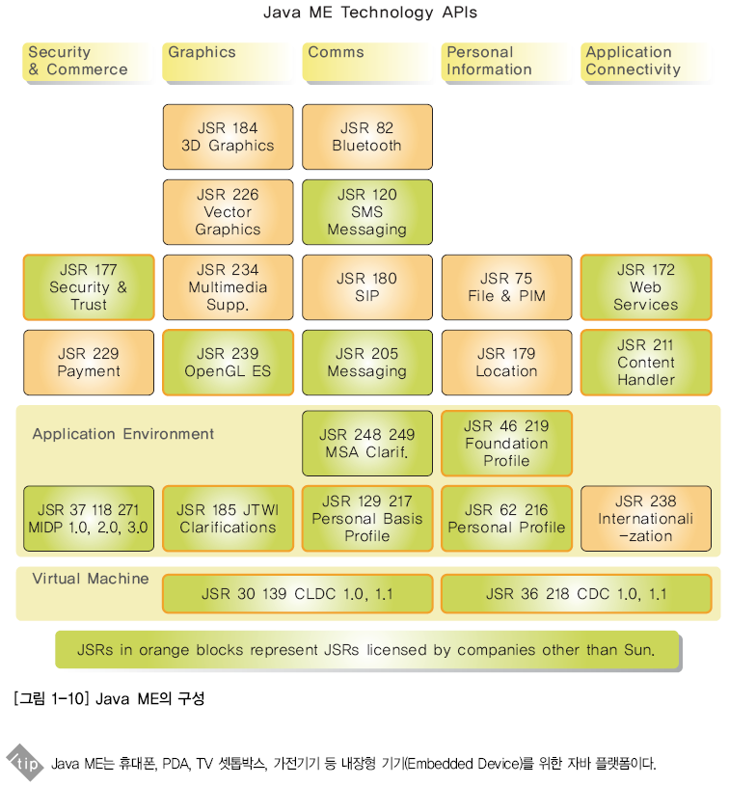
자바의 주요 플랫폼
  Java ME(Micro Edition) – 휴대폰, PDA등 환경이 제한된 임베디드 시스템 개발용
    Java SE를 축소, 다양한 기기의 특성을 반영할 수 있도록 설계

Slide 27
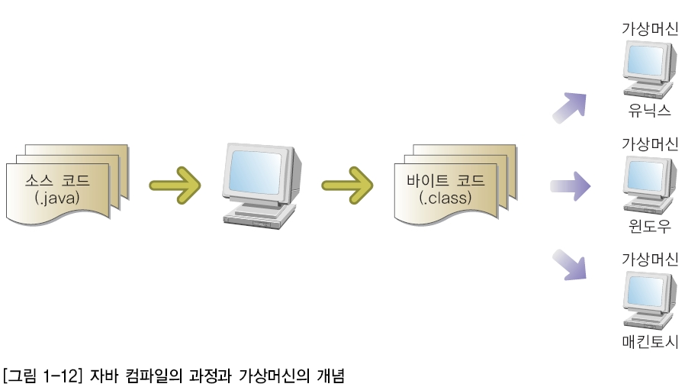
자바 가상머신
  실행 형태로 만들기 전 바이트 코드를 먼저 생성
  가상머신만 있으면 자바 프로그램 해석가능
  다양한 환경에서 실행가능
자바 컴퍼일러

Slide 28
자바 가상머신의 오해와 진실
  ➊ 자바 가상머신은 느리다?
    초기에는 상당히 느린 것으로 인식되었고 실제로도 성능에 다소 문제가 있었다. 그러나 기술이 발달하면서 JIT(Just-In-Time)와 동적 컴파일 기술인 핫스팟(Hotspot) 기술을 적용해 성능상의 문제점은 거의 해결되었다. 또, 바이트 코드를 최적화하는 서드 파티(Third Party) 제품을 이용해 성능을 어느 정도 향상시킬 수 있다. 인터넷 뱅킹, 온라인 쇼핑몰 등 대규모 온라인 서비스 시스템을 자바로 구축하는 것만 봐도 자바 속도가 느리다는 말은 설득력이 떨어진다.
  ➋ 모든 자바 프로그램은 다른 플랫폼의 가상머신에서도 동일하게 동작한다
    이론적으로는 그렇지만 모니터 크기, 입·출력 장치, 메모리, 디스크 등 물리적인 실행환경에 따라 다를 수 있다. Java ME는 표준 Java SE의 일부 기능만 수용하므로 Java SE로 개발한 프로그램은 Java ME에서 100% 실행할 수 없다. 그러나 같은 자바 플랫폼끼리는 가상머신 제조회사나 운영체제가 달라도 실행하는데 문제가 없다.
  ➌ 자바 프로그램은 PC용으로 사용하기 힘들다
    자바의 가장 취약점은 애플리케이션의 사용자 인터페이스 부분인데, 기본으로 제공하는 AWT, Swing 등은 성능이나 사용의 편리성 면에서 문제점이 많다. 이 때문에 일반 PC용으로 나온 자바 프로그램은 거의 없다. 그러나 이클립스 프로젝트의 산출물 중 하나인 SWT(Simple Widget Toolkit)는 빠른 속도와 최적화된 운영체제로 이질감 없이 프로그램을 개발할 수 있다. 특히, 이클립스의 RCP(Rich Client Platform)가 확산되면서 앞으로 많은 자바 기반의 PC용 애플리케이션을 볼 수 있을 것으로 기대된다.

